Slide 1
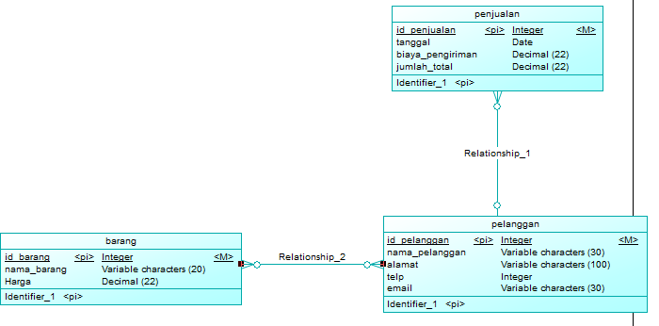
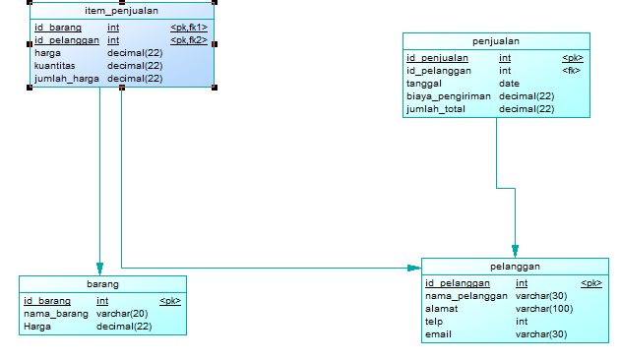
Responsi Basis Data
Oleh Panji Iman Baskoro
171111023/TI-A
NOMOR 1
Screenshot untuk CDM yang saya buat adalah sebagai berikut
Pada gambar tersebut dapat anda amati jika saya menggunakan relasi many to many antara tabel barang dan tabel pelanggan, hal ini bertujuan untuk menhasilkan tabel relasi unruk tabel baru item_penjualan seperti yang ada pada gambar bawah

Slide 2
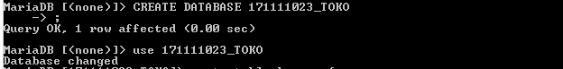
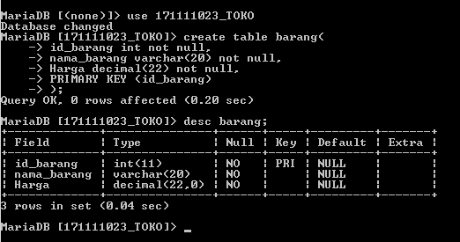
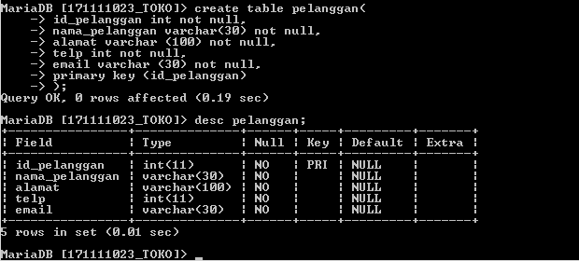
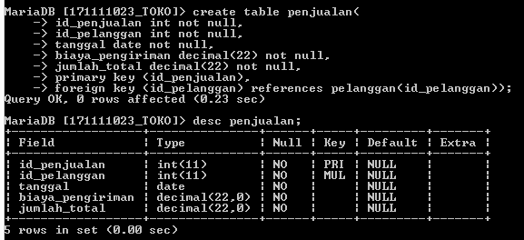
NOMOR 2
Proses pembuatan database
NOMOR 3
Pengimplementasian pembuatan database sesai dengan pdm yang telah di buat

Slide 3
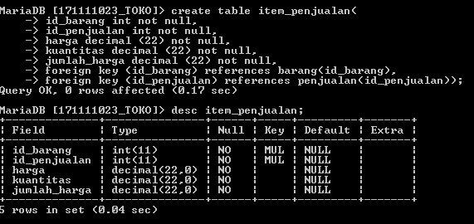
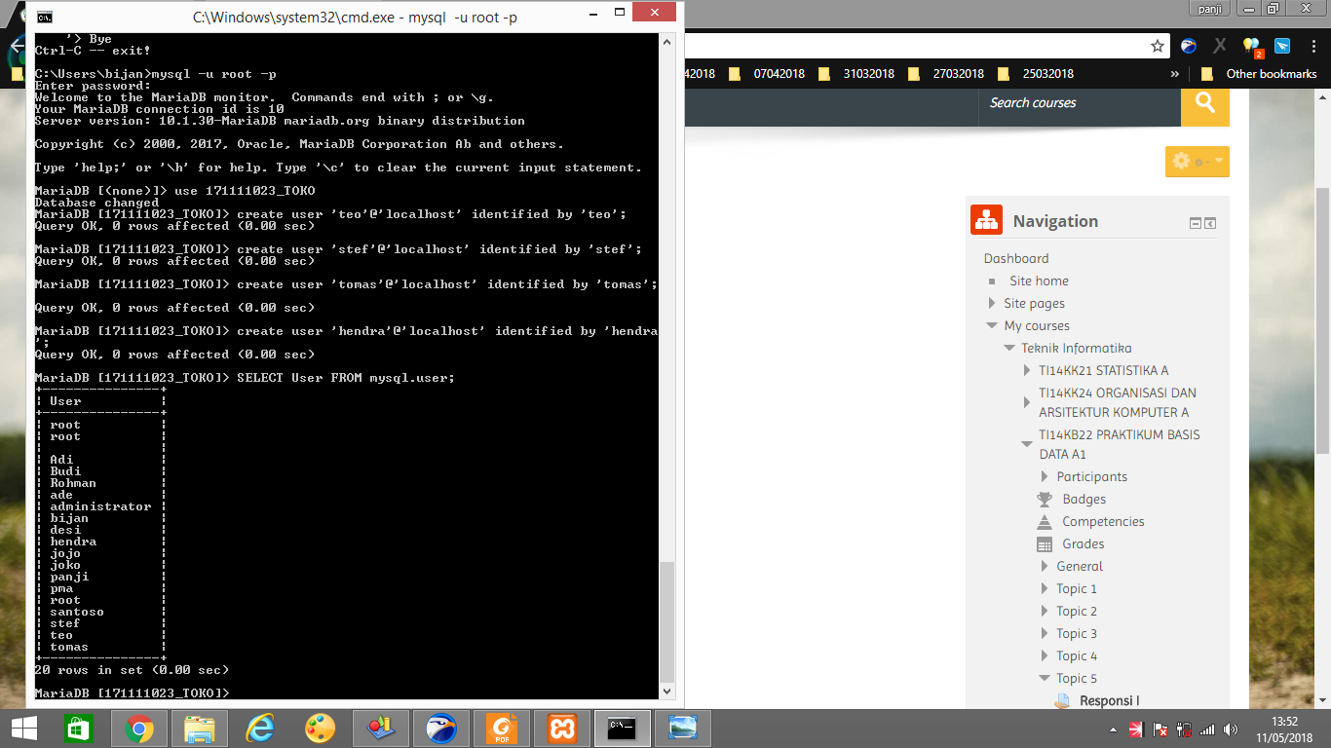
NOMOR 3
Pengimplementasian pembuatan database sesai dengan pdm yang telah di buat
NOMOR 4
Membuat 4 user dengan hak akses yang berbeda-beda
Ketika saya meng-list isi dari tabel user maka user yang sudah saya buat akan muncul seperti gamabar di samping

Slide 4
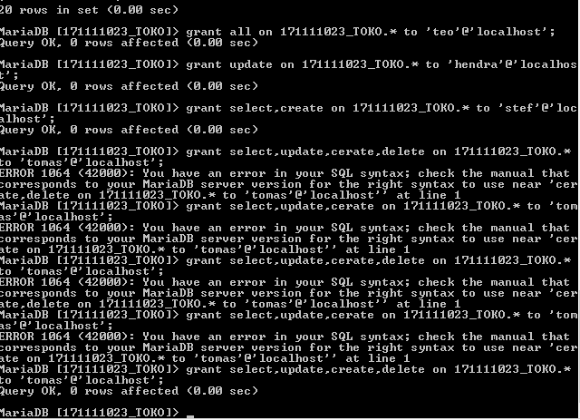
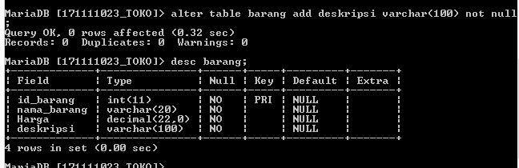
NOMOR 4
Membuat 4 user dengan hak akses yang berbeda-beda
ERROR
NOMOR 5
Melakukan manipulasi pada tabel

Slide 5
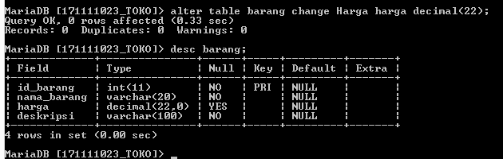

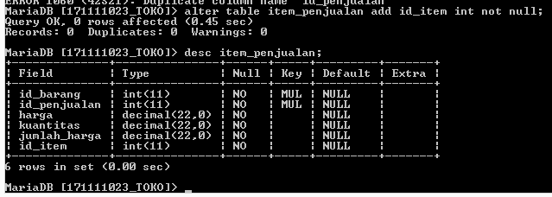
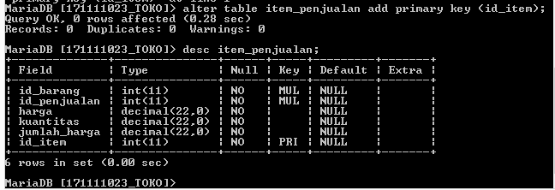
NOMOR 5
Melakukan manipulasi pada tabel

Slide 6
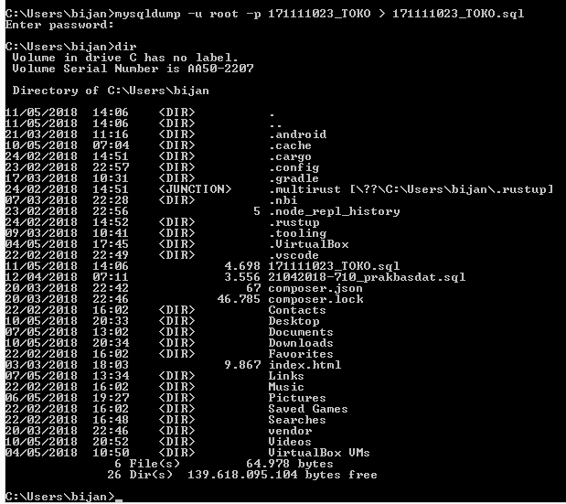
NOMOR 6
Backup Database
Pada gambar di bawah adalah hasil proses backup dan dapat anda amati di list file directory di bawah

Slide 7
Ditulis oleh :
Panji Iman Baskoro
TI A
171111023
Blog :
https://bijancot.me
Portofolio :
http://bijancot.github.io

